Slide 1
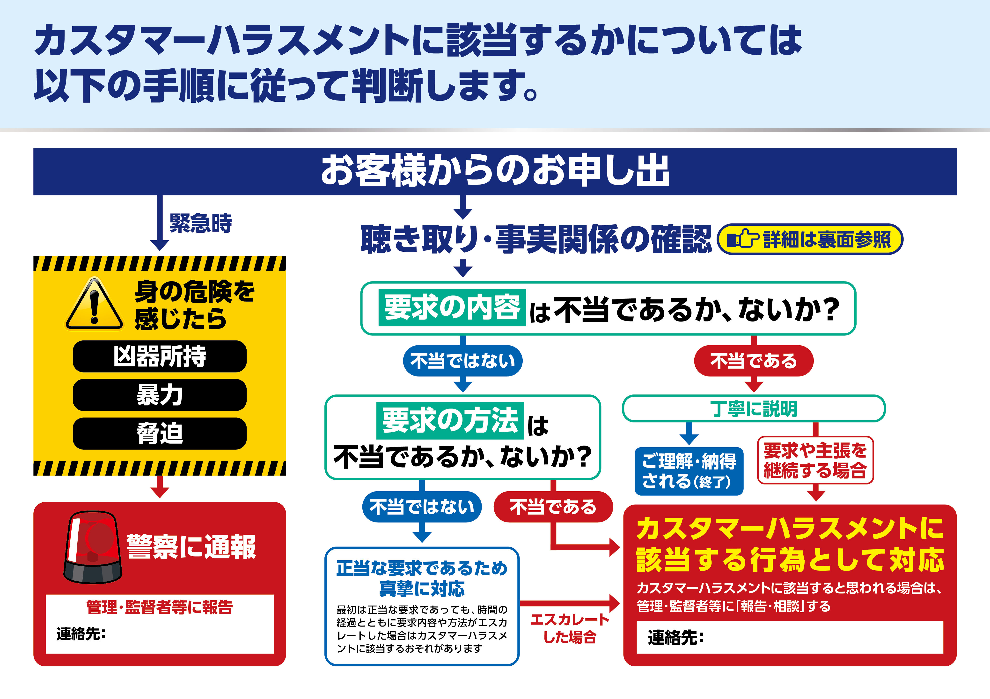
事業所様名称等入力スペース
ご連絡先記入欄
ご連絡先記入欄

Slide 2
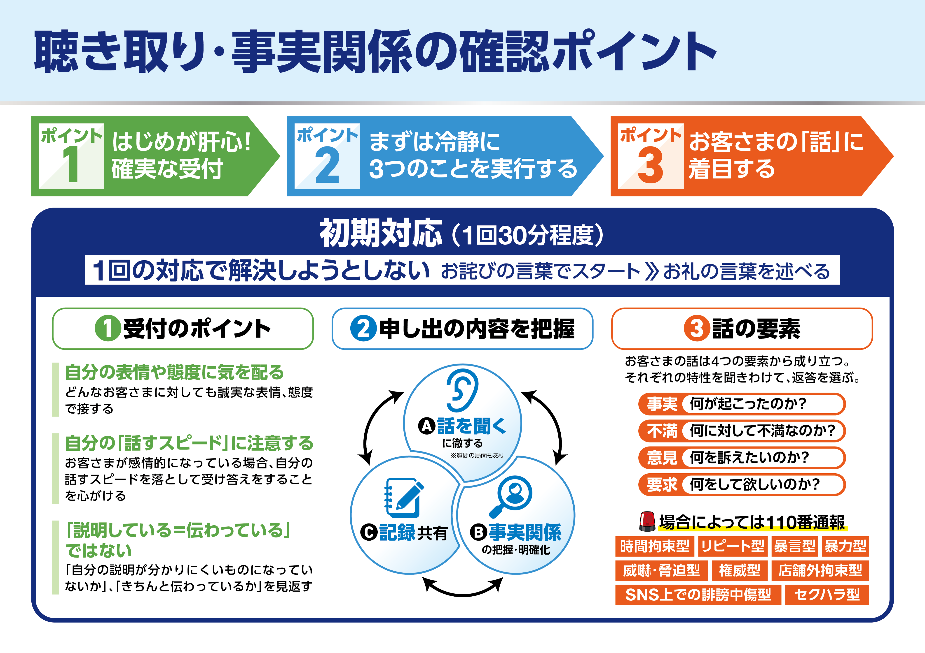
事業所様名称等入力スペース

